Slide 1


5 - 1
العددان 11 ، 12
أ.أحـمـد الأحـمـدي @ahmad9963

Slide 2
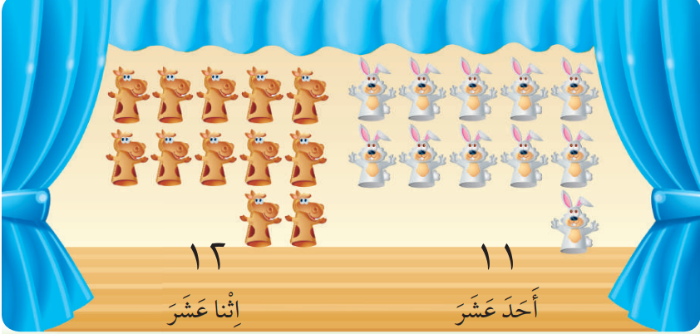
فكرة الدرس
أسمي العددين
11 ، 12
وأميزهما، وأعدهما ،وأكتبهما
باستعمال أشياء ملموسة ورسوم توضيحية
المفردات
أحد عشر
اثنا عشر
أ.أحـمـد الأحـمـدي @ahmad9963

Slide 3
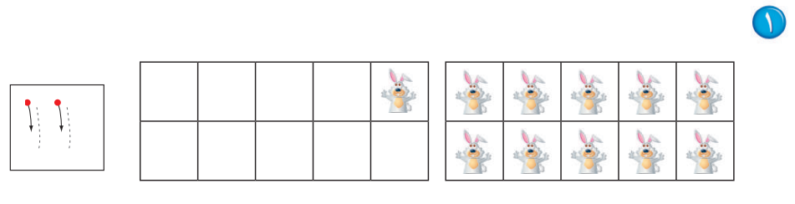
أ.أحـمـد الأحـمـدي @ahmad9963

Slide 4
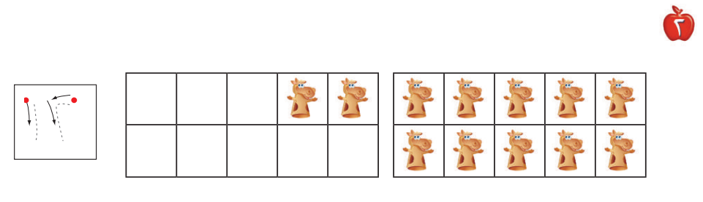
أ.أحـمـد الأحـمـدي @ahmad9963

Slide 5

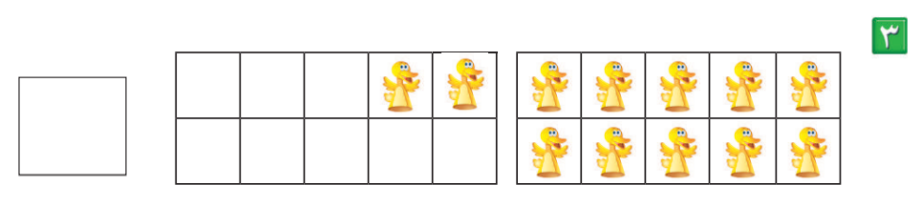
أ.أحـمـد الأحـمـدي @ahmad9963

Slide 6
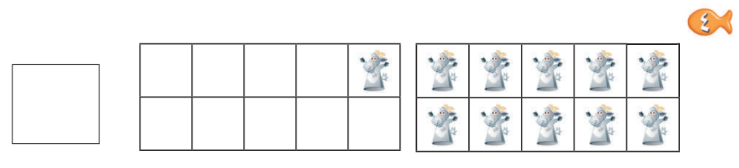
أ.أحـمـد الأحـمـدي @ahmad9963

Slide 7

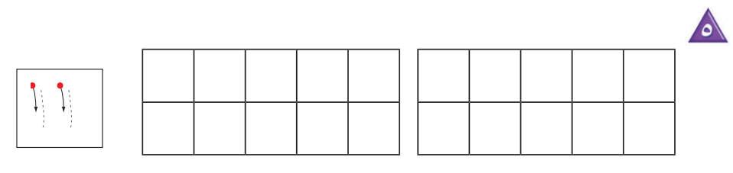
أ.أحـمـد الأحـمـدي @ahmad9963

Slide 8
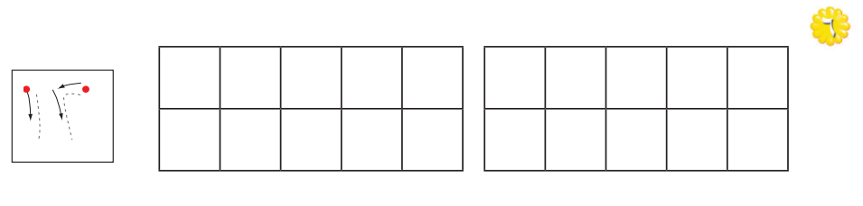
أ.أحـمـد الأحـمـدي @ahmad9963

